Slide 1
İyi bir dijital yurttaş olmak

Slide 2
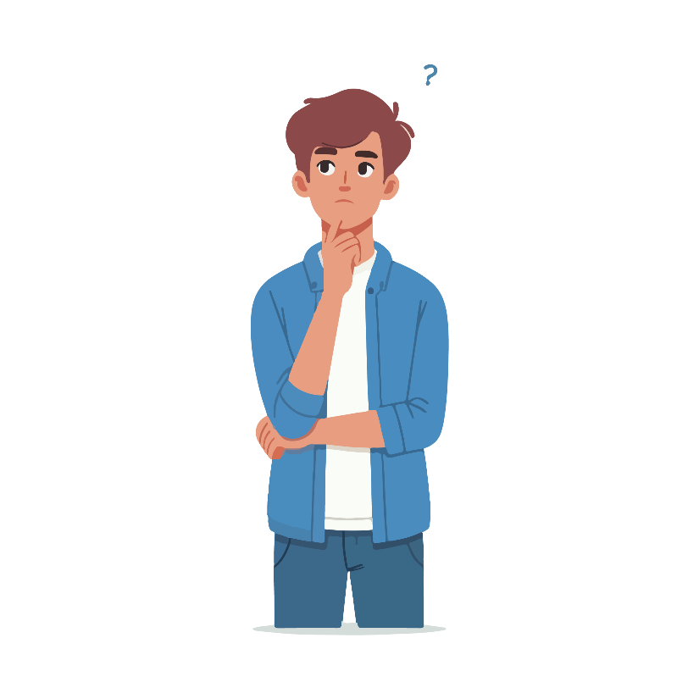
Dijital vatandaşın yapması gerekenler
İzinsiz bir şekilde, başkasına ait bir içeriği ve fotoğrafı kullanmamak/yayınlamamak

Slide 3
Dijital vatandaşın yapması gerekenler
Başkaları hakkında asılsız haberler yaymamak ya da bu konuda yorum yapmamak

Slide 4
Dijital vatandaşın yapması gerekenler
Gerçek dışı bilgiler yaymamak

Slide 5
Dijital vatandaşın yapması gerekenler
Sanal ortamdaki her habere inanmamak kaynağını araştırmak

Slide 6
Dijital vatandaşın yapması gerekenler
Başkalarına ait şifreleri ele geçirmeye çalışmamak

Slide 7
Dijital vatandaşın yapması gerekenler
Hesaplarında güçlü şifre kullanmak

Slide 8
Dijital vatandaşın yapması gerekenler
Kullandığın içeriklerin kaynağını belirt

Slide 9
Dijital vatandaşın yapması gerekenler
Sosyal medyanda ki profil bilgilerin doğru olsun

